Slide 1
§8.3 互感与自感
——线圈中两种典型的电磁感应
1.互感
一导体回路的电流变化，在另一回路中产生
感应电动势~~互感电动势。
(1) 互感系数
L₁
引起
L₁中的电流i₁变化
L₂中φ₁₂的变化
L₂
在L₂中产生感应电动势
——互感电动势ε₁₂
反之: L₂中i₂的变化，也将在L₁中产生互感电动势ε₂₁。
由图可见， ε₁₂， ε₂₁不仅与另一线圈的电流变
化有关，而且还与它们的相对位置有关。

Slide 2
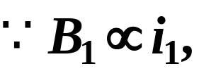
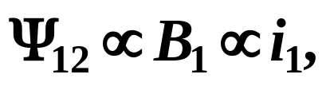
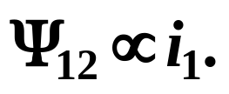
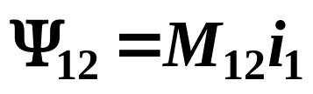
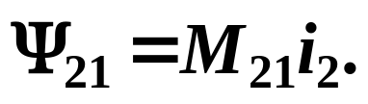

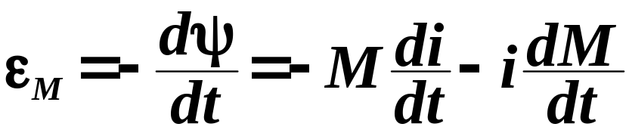
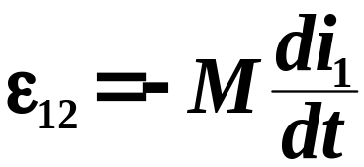
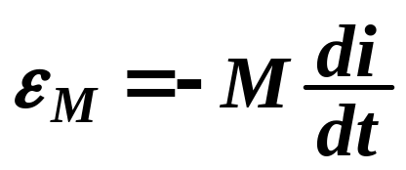

若两线圈的相对位置确定:
设L₁的电流为i₁，在L₂中产生的磁通匝链数为ψ₁₂。
则
L₁
同理可得:
L₂
M_{ij}是比例系数——互感系数，简称互感。
两回路的位置有关
M_{ij}与
线圈的几何形状及介质μ有关
可证明给定的一对导体回路：M₁₂= M₂₁=M =Ψ/i
单位: 亨利（H）
物理意义：
单位电流的磁场在另一线圈产生的ψ。
互感电动势：
当 M=常数：

Slide 3
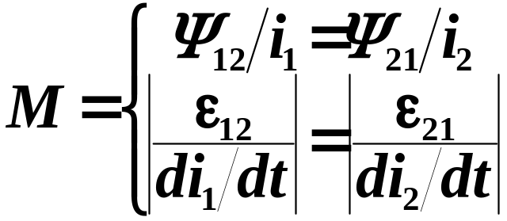





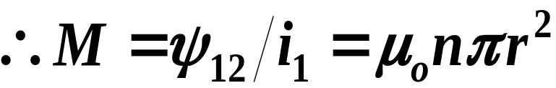
（2）互感的计算
例2. 长直螺线管单位长度上有n 匝线圈，另一半径为r
的圆环放在螺线管内, 环平面与管轴垂直。求M？
分析:
r
解：
设螺线管通有i₁，则B₁= μ₀ni_{1。}
圆环中: ψ₁₂ =Β₁π r² = μ_{ο}n i₁πr²
注：
1º 原则上可对任一线圈产生磁场计算另一线圈的磁
通量 ψ → M =ψ /i。
但很多实际问题中M很难算出。
2º 互感在电工和无线电技术中应用广泛
如:变压器，互感器……
互感往往也是有害的……

Slide 4







例 在磁导率为 的均匀无限大的磁介质中, 一无限长直导线与一宽、长分别为b 和 l 的矩形线圈共面，直导线与矩形线圈的一侧平行,且相距为d。求二者的互感系数M。

Slide 5
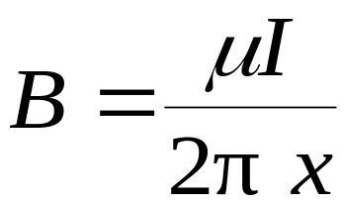
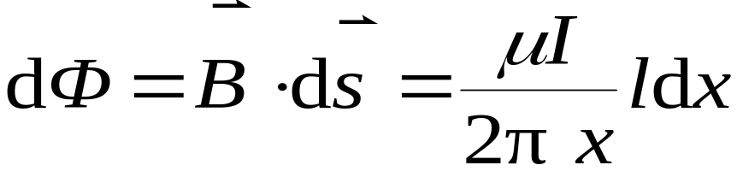
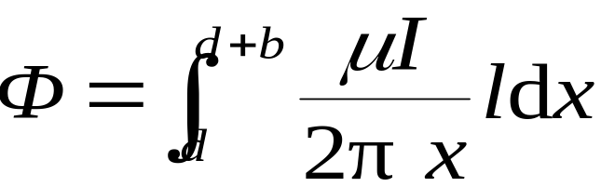
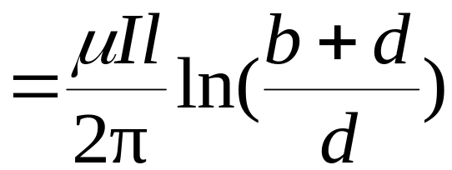
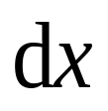
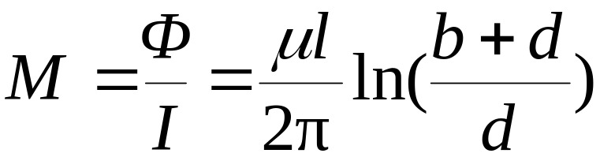
解 设长直导线通电流 I。

Slide 6




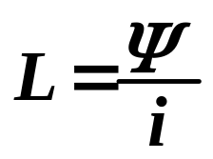
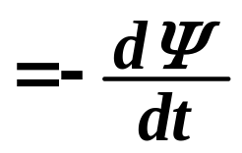
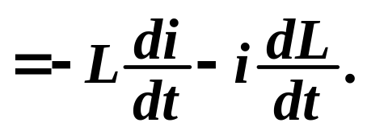
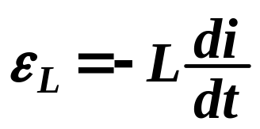
2.自感
(1) 自感电动势
i
回路中 i 变化→B变化→Ψ 变化
L~~自感系数或自感。
取决于回路的大小、形状、匝数以及μ
ε_{自}= ε_{L}
当L=常量：
“－”表示ε_{L}的方向，
可见， ε_{L}总是阻碍回路自身电流的变化。

Slide 7
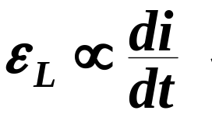
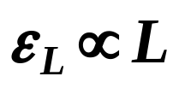

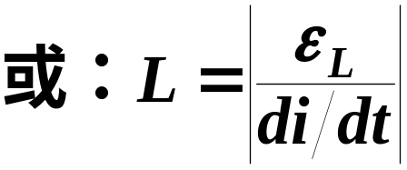
结论：
1º
回路里 di/dt ≠ 0 → ε_{L}。
直流电路在ON、off
开关的瞬间才出现ε_{L}。
L大， ε_{L}大→阻碍电路变化的阻力大；
2º
L小， ε_{L}小→阻碍电路变化的阻力小。
∴ L~~对电路“电磁惯性”的量度。
3º
L的定义:

Slide 8
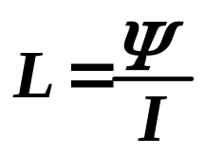
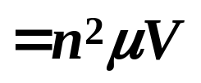

(2) 自感L的计算
例3.
计算一螺线管的自感,截面积为S,长为l,单位长
度上的匝数为n，管中充有μ 的磁介质，求L。
设螺线管通有I 的电流,
则管内磁场为 B=μnI
解：
管内全磁通:
Ψ =Nφ
=NBS
=Nμ nIS
= n²μ I lS
V=lS
注：
除线圈外，任何一个实际电路都存在电感，输电线相当于单匝回路，回路上有分布电感。

Slide 9


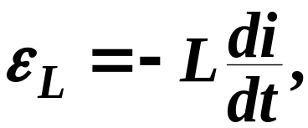
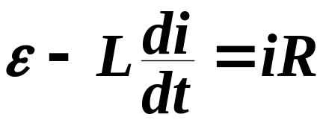


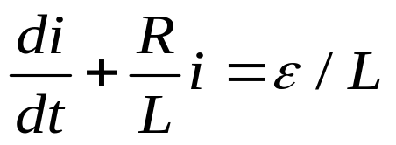

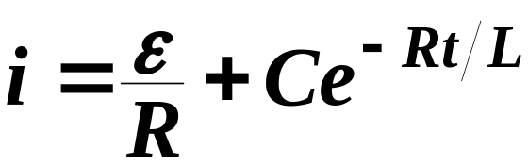
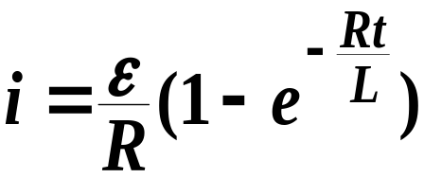
(3) LR电路
有一自感线圈L，电阻R，与电源ε 组成电路。
求：电键K接a上一段时间后，又接到b上，回路
里 i 的变化。
K→a，i↗I，L上产生ε_{L} ,反抗 i 增加。
K
ε_{总}= ε+ε_{L}。
ε_{L}
即： ε+ε_{L}=iR
积分可得：
C为积分常数。
由初始条件：t=0, i=0, 则C= － ε /R。

Slide 10


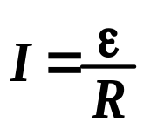

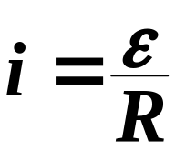
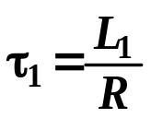
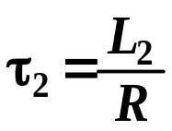

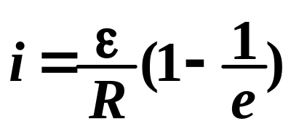
讨论
① t→∞，
=I
② t=L/R
<
=0.63I
时间常数
令τ = L/R，i 从0 →0.63I 所需时间。
τ 大，L大，i 增长慢，ε_{L} 阻力大，电磁惯性大！
τ 小，L小，i 增长快 ，ε_{L} 阻力小, 电磁惯性小！

Slide 11
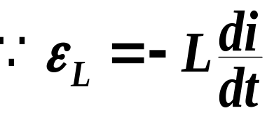
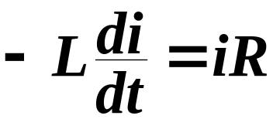

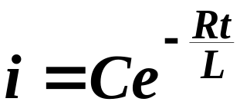
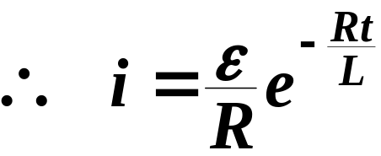

i→I 后，K →b。
K
自感电动势将使电流维持一段时间。
ε_{L}
积分可得：
由初始条件：t =0，i = ε/R =I。
得：C= ε/R
τ_{小}
τ_{大}
即：去掉电源时，电流仍按指数递减，
递减快慢仍由τ=L/R来表征。
τ 大，i 衰减慢。
t=τ 时，i=0.37I
τ 小，i 衰减快。

Slide 12
τ_{小}
τ_{大}
<
结论：
1º LR电路在阶跃电压的作用下，电流不能突变，
τ=L/R 标志滞后时间。L有平稳电流作用。
2º 自感在电工及无线电技术中应用很广泛，
但在大自感电路里也是有害的。

Slide 13
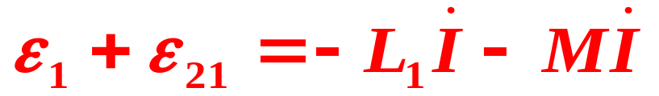
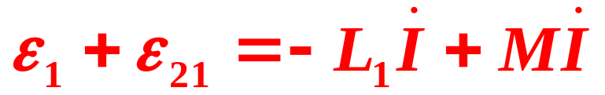
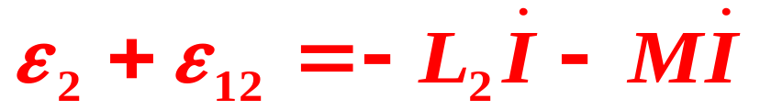
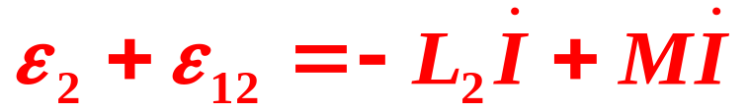
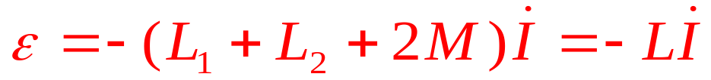
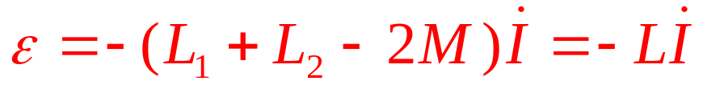
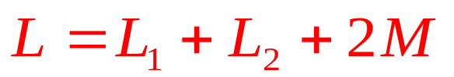
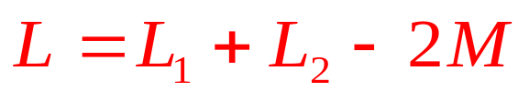
串联线圈的自感
L₁
L₂
L₁
L₂
顺接串联
反接串联
当两个线圈相距很远，或两个线圈互相垂直时，则两个线圈串联的互感 M=0。串联后的总自感为L=L₁+L₂。

Slide 14

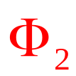
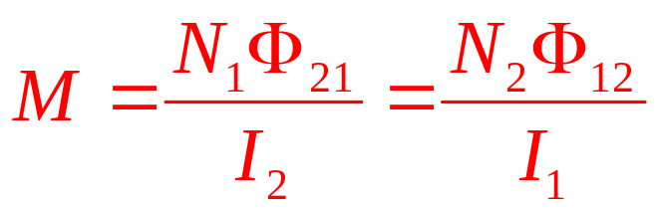
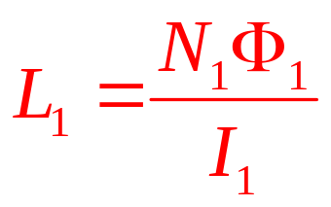








两个线圈之间的互感系数与各自的自感系数有一定的联系。当两个线圈中每一个线圈所产生的磁通量对每一匝都相等，并且全部穿过另一个线圈的每一匝，这种情况称“无磁漏”。例如，将两个线圈密排并缠在一起。
线圈1：匝数N1，每匝线圈磁通量为
线圈2：匝数N2，每匝线圈磁通量为
由于无磁漏

Slide 15
例：已知圆环式螺线管的自感系数为L。若将该螺线管锯成两个半环式的螺线管，则两个半环螺线管的自感系数
(A)
都等于 L/2
(B)
有一个等大于 L/2，另一个都小于 L/2
(C)
都大于 L/2
(D)
都小于 L/2

Slide 16







在一个中空的圆柱面上紧密地绕有两个完全 相同的
线圈 a、a’和 b、b’, 已知每个线圈的自感系数都等于
0.05H。
若a,b 相连，a’,b’ 接入电路, 则整个线圈的自感L=___.
若a,b’ 相连，a’,b接入电路,则整 个线圈的自感 L= .
解
串联：

Slide 17






K
§8.4 磁场的能量
1. LR电路中的能量转换
ε_{L}
电路在建立稳定电流的过程中，
电源克服自感电动势 ε_{L}作功。
能 量
储存自感 L中
当电流以di/dt >0变化时，电流变化di，
电源克服ε_{L}作功为dA ：
dA= –ε_{L}dq
= –ε_{L}idt
I
储存
0

Slide 18








储存
K
电流稳定后，去掉电源，
电流i 从I→0，ε_{L}作功，释放
存在线圈内的能量，把能量
传给电阻，以热能形式散发：
ε_{L}

Slide 19












2. 磁能与磁能密度
由上可得，通有电流I的自感线圈中储能：
类比电能存在电场中，可认为，磁能储存在磁场中。那么，W_{m}→ 磁场（B、H），如何联系？
以长直螺线管为例：
已知，长螺线管n、l、S、I。
在例3.中已求得：
∵管内为均匀磁场，单位体积储存的能量为：
计算L另一种方法
磁场强度
以上结论对任意形式的磁场都成立。
一般地，非均匀场：

Slide 20








W_{m}→L
例 .
同轴电缆，两圆柱面半径分别为a、b，充满
磁介质μ，求单位长度W_{m}与L。
b
解：设电缆通有电流I，
r
a
则两圆柱面间的磁场为：

